Slide 1
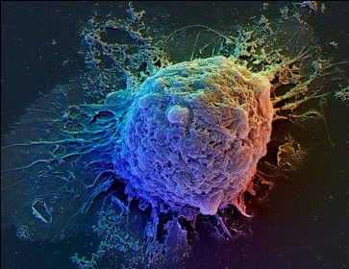
Стовбурові клітини

Slide 2
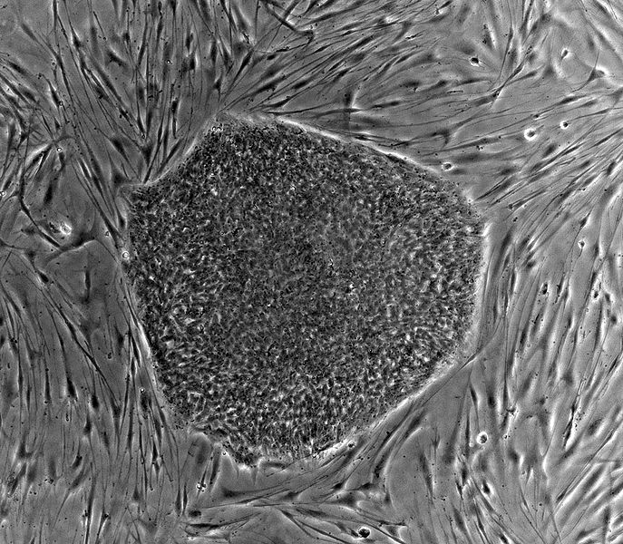
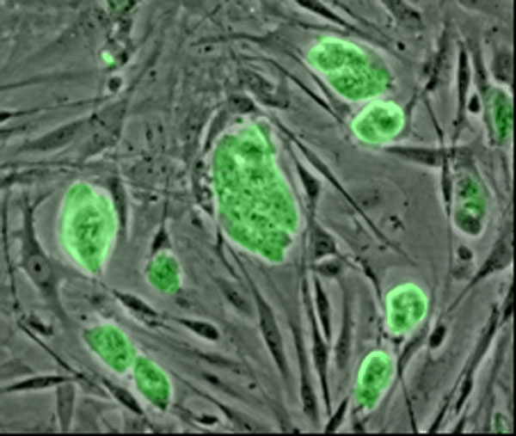
(Ембріональні стовбурові клітини миші із флюоресцентним маркером.)
Стовбурові клітини - це первинні клітини, що зустрічаються в усіх багатоклітинних організмах. Ці клітини можуть самовідновлюватися шляхом поділу клітини, а також можуть дифференціюватися в досить велику кількість спеціалізованих типів клітин.

Slide 3
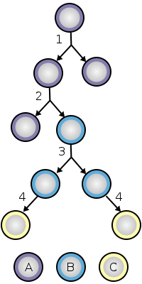
Особливість стовбурових клітин полягає у тому, що вони мають такі основні властивості:
Самовідновлення — здатність проходити величезну кількість клітинних циклів клітинного поділу і залишатися недифференційованими.
Безмежні можливості — можливість дифференціюватися у будь-який клітинний тип. Це робить стовбурові клітини тотипотентними чи плюрипотентними, хоча деякі мультипотентні чи навіть уніпотентні попередники деяких клітинних ліній теж часом називають стовбуровими клітинами.
(дифференціація - утворення різних клітин з початково однорідних.)
Поділ та дифференціація стовбурових клітин. A — стовбурові клітини; B — клітина-попередник; C — дифференційована клітина; 1 — симетричний поділ стовбурових клітин; 2 — асиметричний поділ стовбурових клітин; 3 — поділ клітини-попередника; 4 — кінцева (термінальна) дифференціація

Slide 4
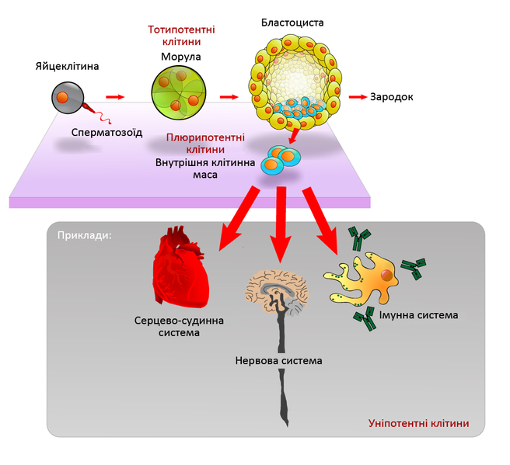
Визначення потенціалу стовбурових клітин
Тотипотентні стовбурові клітини отримують унаслідок злиття сперматозоїду з яйцеклітиною. Клітини, що утворюються внаслідок декількох перших поділів заплідненої яйцеклітини теж тотипотентні. Ці клітини можуть перетворитися на ембріональні та екстраембріональні (поза-ембріональні) типи клітин.
Плюрипотентні стовбурові клітини походять від тотипотентних клітин і можуть утворити клітини трьох зародкових шарів.
Мультипотентні стовбурові клітини можуть утворювати лише близькі типи клітин (наприклад, гематопоетичні стовбурові клітини утворюють червоні кров'яні тільця, білі кров'яні тільця, тромбоцити тощо).
Уніпотентні стовбурові клітини можуть перетворитися лише на один тип клітин, але мають здатність до самовідтворення, що відрізняє їх від «не стовбурових» клітин.
(Бластоциста – стадія розвитку зародка)

Slide 5
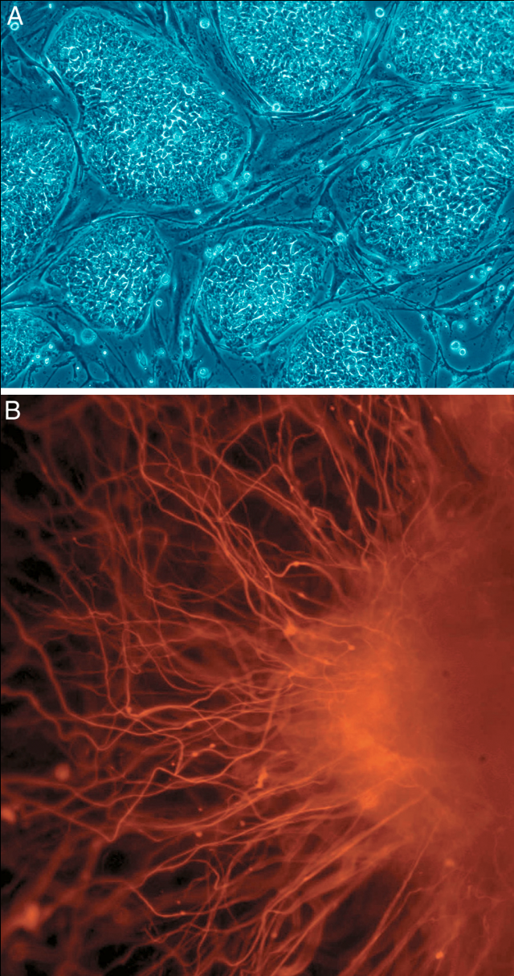
Стовбурові клітини дорослого організму
Стовбурові клітини дорослого організму — це недифференційовані клітини, що розповсюджені по всьому тілу. Вони розмножуються і заміщують клітини, що померли, та відновлюють пошкоджені тканини тіла. Ці клітини відносяться до соматичних стовбурових клітин; вони знаходяться у тілах як дітей, так і дорослих.
Основні дослідження стовбурових клітин дорослого організму пов'язані з визначенням їхньої здібності до необмеженого самовідтворення та їхнього потенціалу дифференціюватися. Деякі мультипотентні чи уніпотентні клітини-попередники у дорослому організмі можуть мати велике значення у регенеративній медицині. На дослідження стовбурових клітин дорослого організму виділяються значні кошти. Стовбурові клітини дорослого організму виділяють з тканин дорослих. Такі дослідження здебільшого проводилися із клітинами людини та модельних тварин — миші й пацюка.
(Ембріональні стовбурові клітини людини. Нагорі (А): недиференційовані. Унизу (В): Нейрони — дочірні клітини)

Slide 6
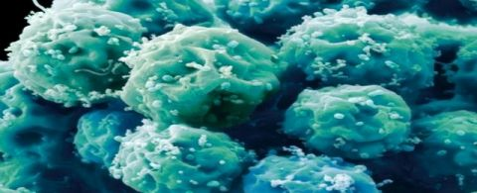
Використання у медицині
Дослідники у галузі медицини впевнені, що стовбурові клітини мають потенціал змінити зовнішній вигляд людських хвороб. Існує величезна кількість лікувальних методів, що опираються на стовбурові клітини. Проте більшість з них використовується досить рідко, бо це здебільшого експериментальні методи, до того ж вони не завжди ефективні. Медики-дослідники вважають, що стовбурові клітини можна використовувати для лікування онкозахворювань, хвороби Паркінсона, пошкоджень спинного мозку, м'язів тощо. Тим часом досі ще не визначеною є суспільна та наукова позиція щодо етичного аспекту вживання стовбурових клітин у медицині.
Сьогодні в Україні дозволено проведення клінічних випробувань. Першим, хто отримав право на проведення клінічних випробувань в галузі застосування стовбурових клітин в Україні, став Інститут клітинної терапії. За допомогою стовбурових клітин пуповинної крові вже успішно проведено лікування десятків пацієнтів з цими захворюваннями.

